Slide 1
REKONSTRUKCE HYDROIZOLACE SPODNÍ STAVBY
Obhajoba bakalářské práce
Petr Krsička 14541

Slide 2
Téma blízké mému zaměstnání
Cíl: navržení 2 variant rekonstrukce izolace spodní stavby
Postup tvorby návrhu:
    Stavebně technický průzkum
    Zpracování a vyhodnocení získaných infromací
    Návrh sanačního opatření

Slide 3
Stavebně technický průzkum
Zaměření objektu
Opatření dostupných informací:
    Geologické mapy
    Informace vlastníka, uživatelů
Vlastní stavebně technický průzkum
    Nedestruktivní – smyslové metody, vysokofrekvenční měření vlhkosti
    Destruktivní – karbidová metoda

Slide 4
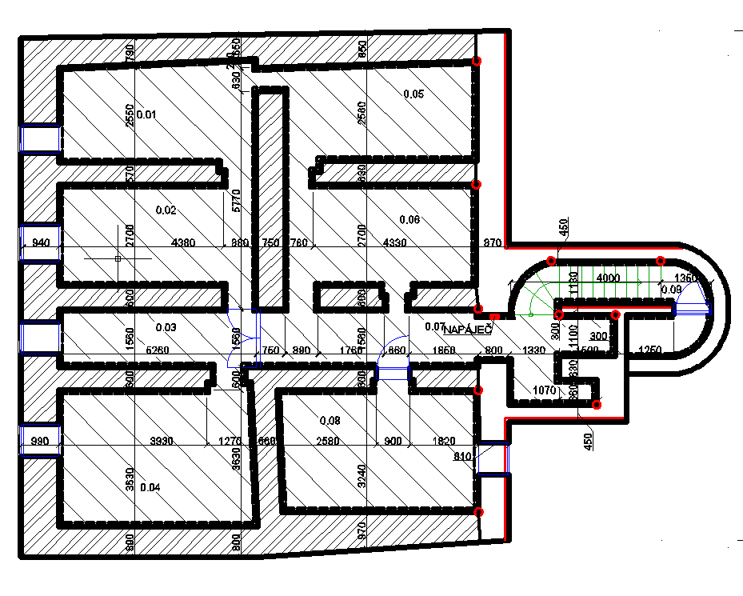
Varianta 1
Strojní podřezání zdiva

Slide 5
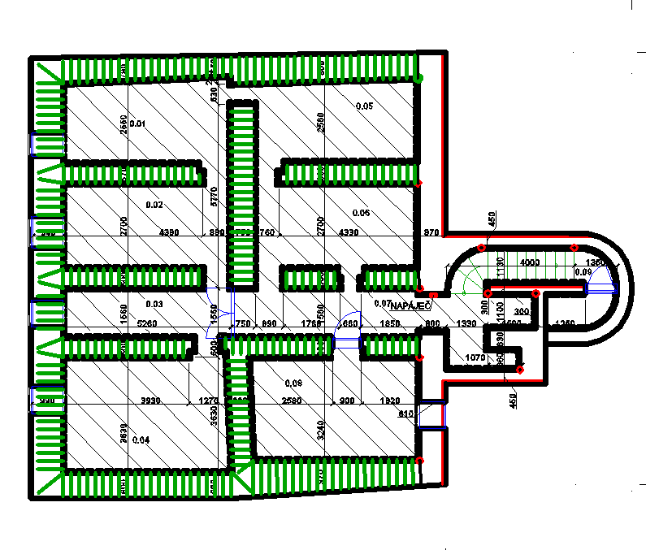
Varianta 2
Injektáž zdiva

Slide 6
Sanační zásahy pro obě varianty
Sanace elektroosmózou severozápadní stěny
Doplnění vodorovné plošné hydroizolace
Doplnění svislé plošné hydroizolace u uliční stěny

Slide 7
Vyhodnocení a doporučení
Podřezávání zdiva:
    pracnější, technologicky náročné
    finančně výhodnější, spolehlivé
Injektáž zdiva:
    Méně pracné, rychlé
    Méně spolehlivé
Doporučuji variantu mechanického podřezávání
    Především pro spolehlivost

Slide 8
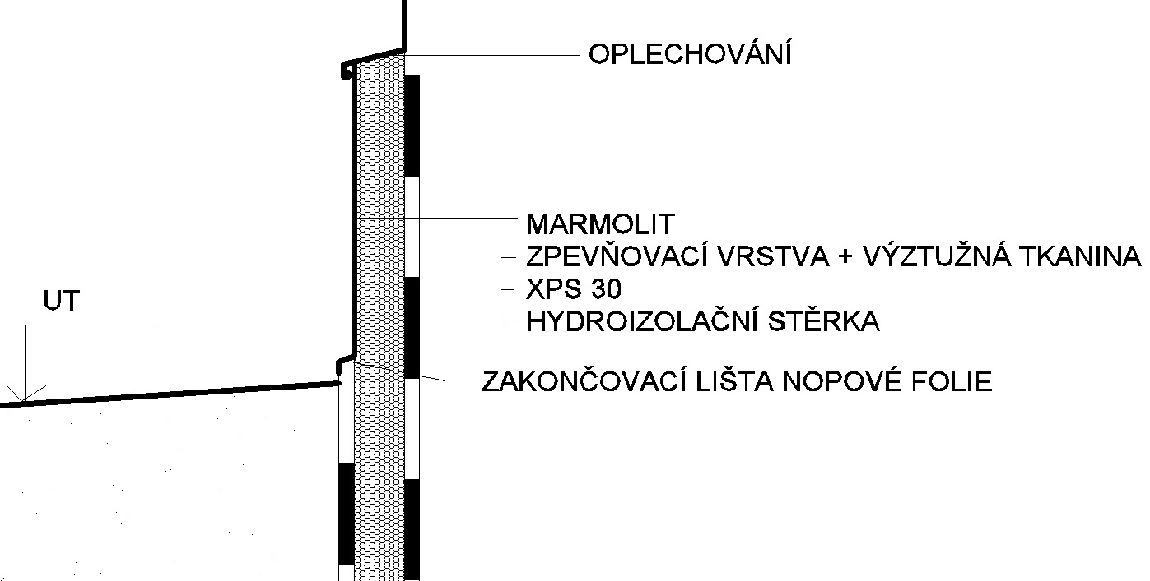
Reakce na otázky
Zakončení nopové folie

Slide 9
Reakce na otázky
Podřezávání zdiva – opatření proti sedání zdiva
    Postup po pracovních úsecích cca 1 m
    Vyklínování řezané spáry
    zainjektování cementovou maltou
    V případě nálezu statických nedostatků nebo rizik v konstrukci objektu - zvolit jinou metodu sanování

Slide 10
Reakce na otázky
Odvětrání zdiva
    Ve variantách nenavrženo – pouze odvětrání prostoru suterénu
    Odvětrání zdiva je dalším možným sanačním opatřením – urychluje proces vysychání
    Provětrávané sokly
        Samotížná cirkulace – různé výšky
        Nucená ventilace - ventilátory

Slide 11
Děkuji za pozornost
„Největším škůdcem staveb je člověk“ (Vlček Milan)

